Slide 1
Numerische Integration
By Siemens

Slide 2
Agenda
Definition
Grafische Verfahren
Berechnen von Integralen
Interpolarische Quadraturformel
Weitere Quadraturformeln

Slide 3
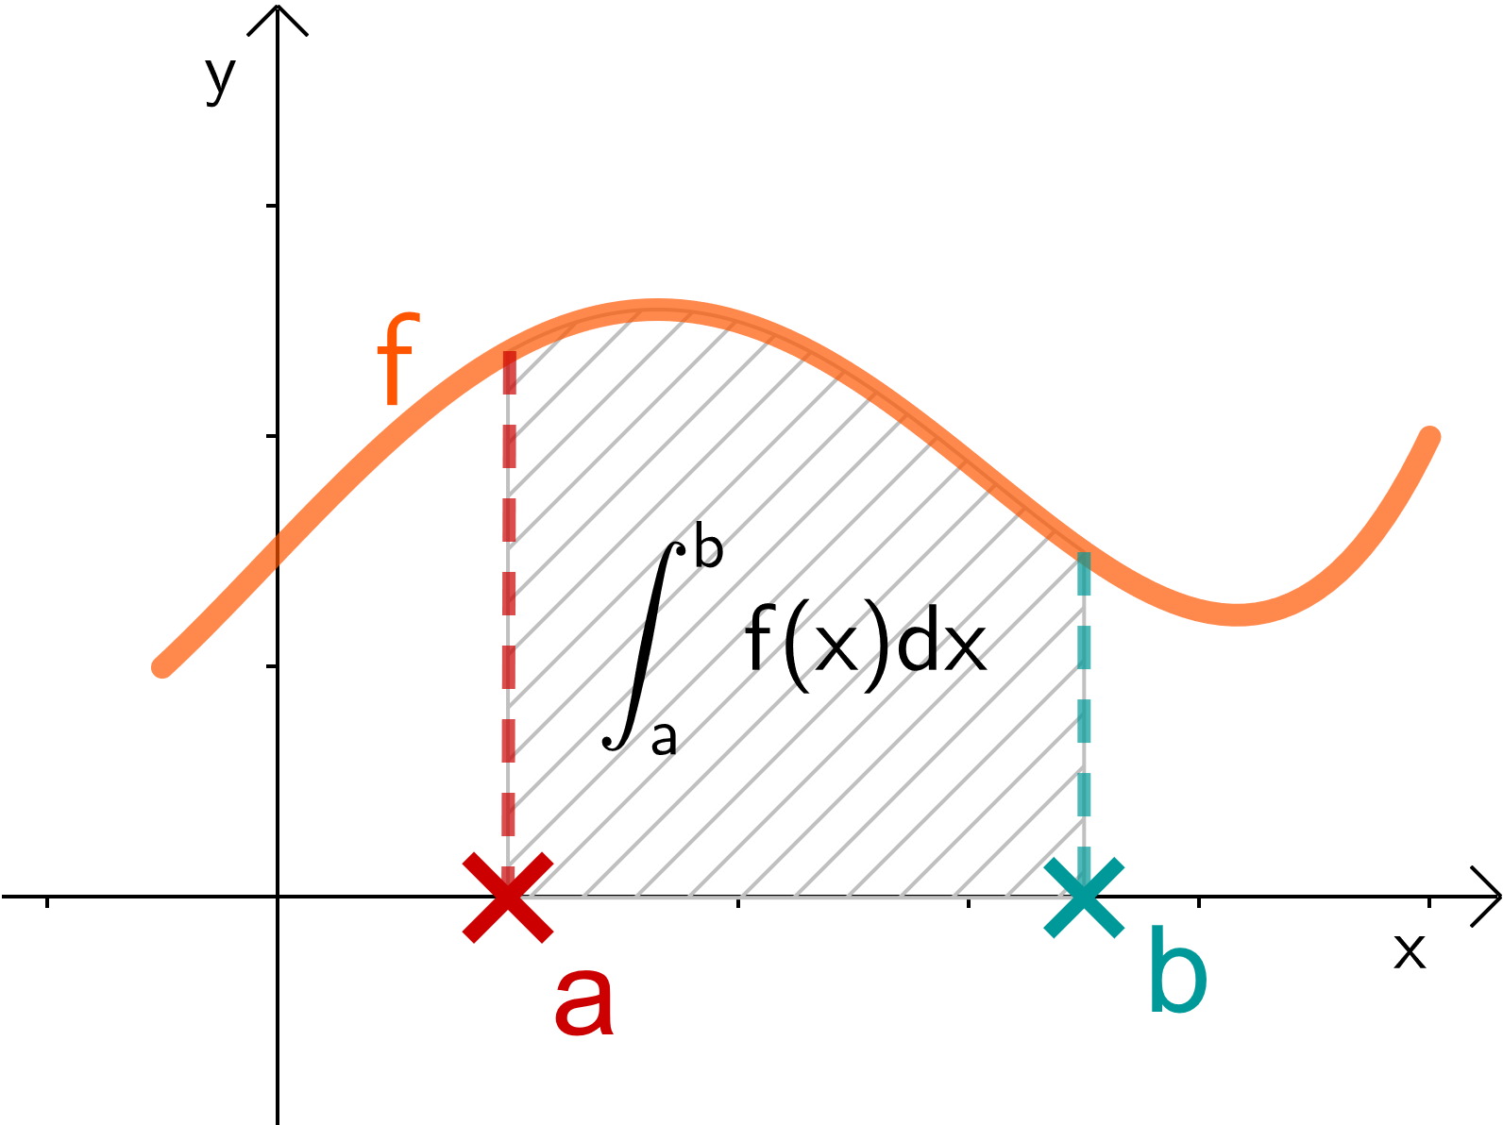
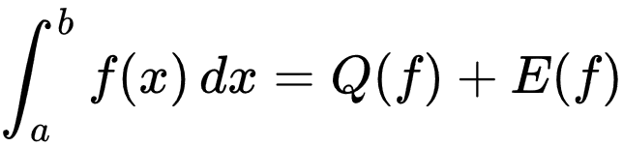
Definition
Dient zur Berechnung von Integralen
Genutzt wenn die Stammfunktion durch elementare Funktionen nicht ausdrücken lässt

Slide 4
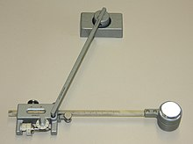

Grafische Verfahren
Zählverfahren
Graph wird auf ${mm}^{2}$ unterteilt
Kästchen in der Fläche werden gezählt
Messung
Messung mittels Planimeter

Slide 5
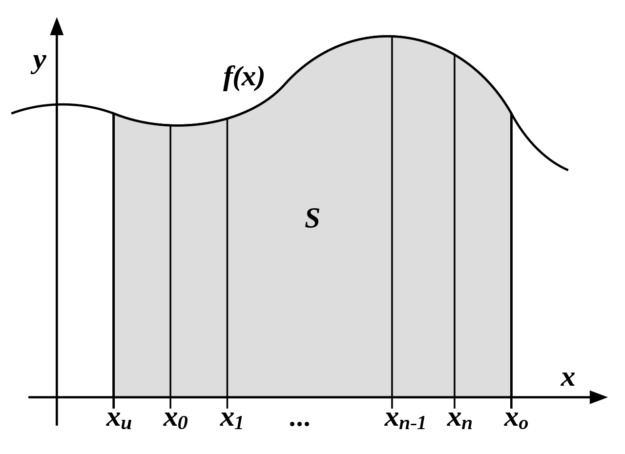
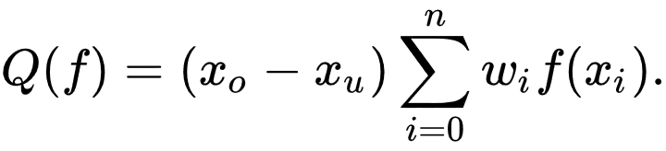
Berechnen
Mit der Quadraturformel

Slide 6



Interpolarische Quadraturformel
Funktion f(x) mit Interpolationspolynom $p_{n}$(x) approximieren und integrieren
Nach der Konstruktion hat die Formel eine Genauigkeit von n
Falls die Integrationsgrenzen Stützstellen spricht man von einer
Abgeschlossenen Quadraturformel sonst von einer
Offenen Quadraturformel

Slide 7

Weitere Quadraturformeln
Summierte Quadraturformel
Integral wird in Teilintegrale unterteilt, einzeln gerechnet und die Ergebnisse addiert
Monte-Carlo-Integration
Dient zur Berechnung von hochdimensionale Integrale
Monte-Carlo-Integration Formel

Slide 8
Quellen
https://de.wikipedia.org/wiki/Numerische_Integration
https://de.serlo.org/mathe/1595/integral

